Slide 1
Приложение для учёта расходов
Подготовил: Завёрткин Михаил
Площадка: Новосибирская классическая гимназия № 17
Руководитель: Шперлинг Владимир

Slide 2
Цель и задачи
Цель:
Написание приложения для учёта расходов
Задачи:
Написание разметки
Более глубокое изучение Room и написание базы данных
Объединение разметки и модели

Slide 3
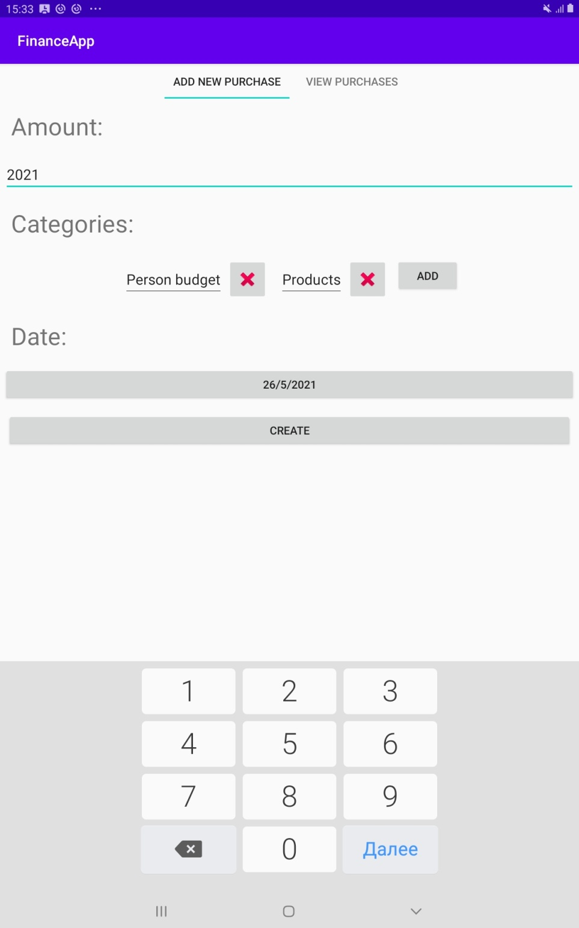
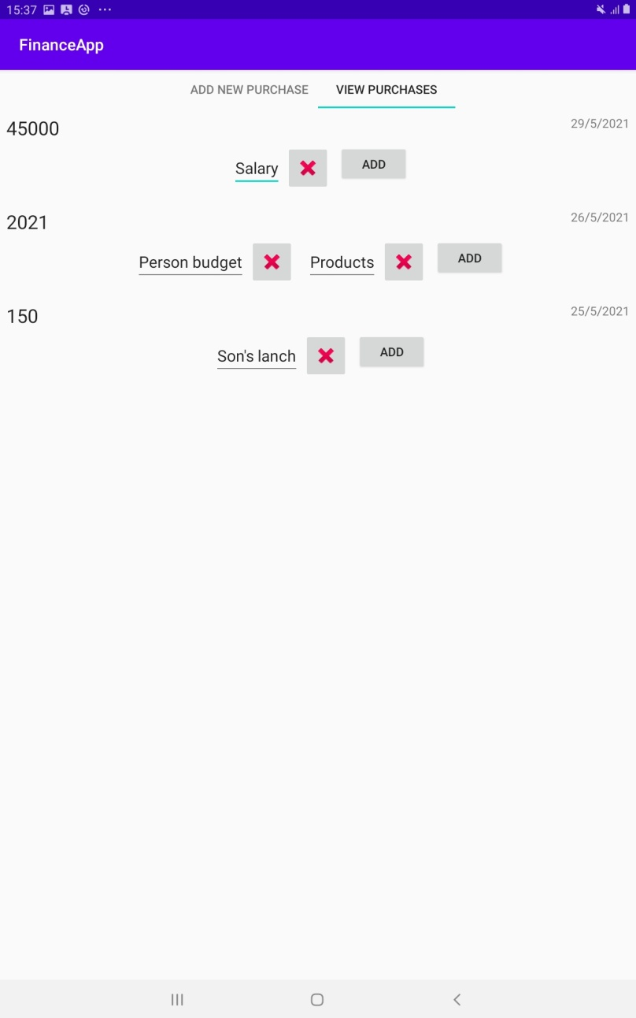
Возможности

Slide 4
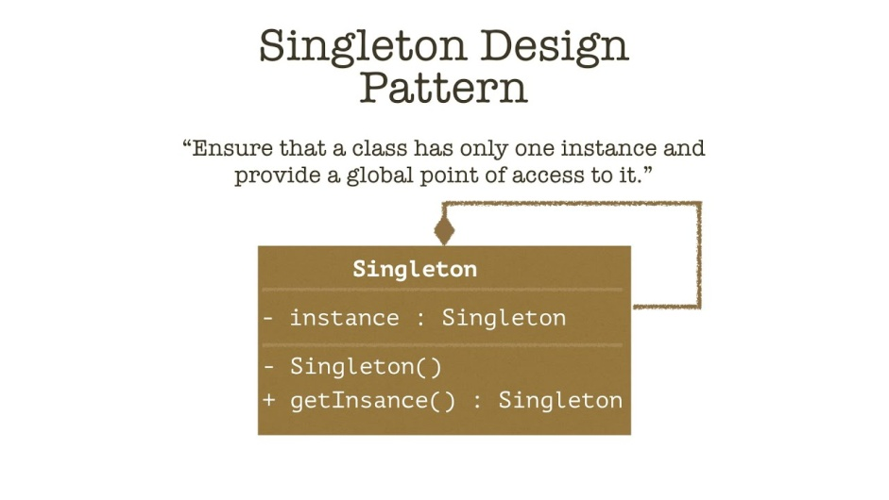
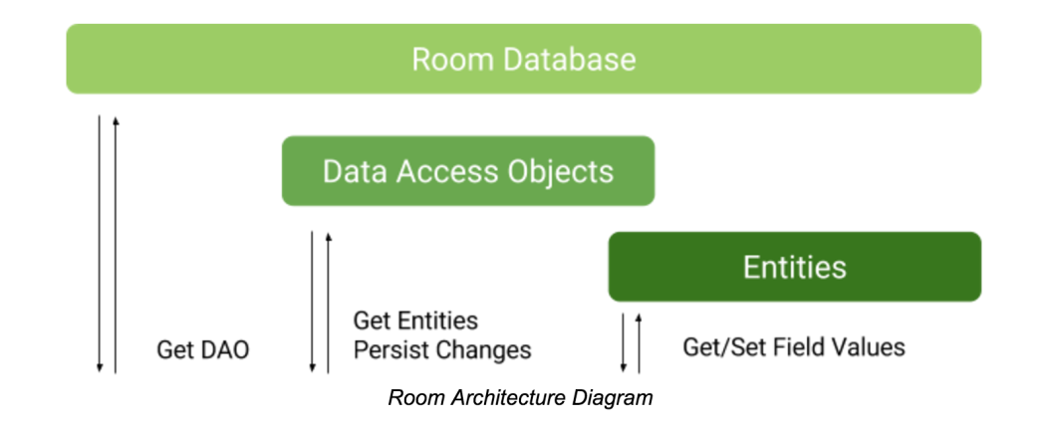
Используемые технологии

Slide 5
Демонстрация

Slide 6
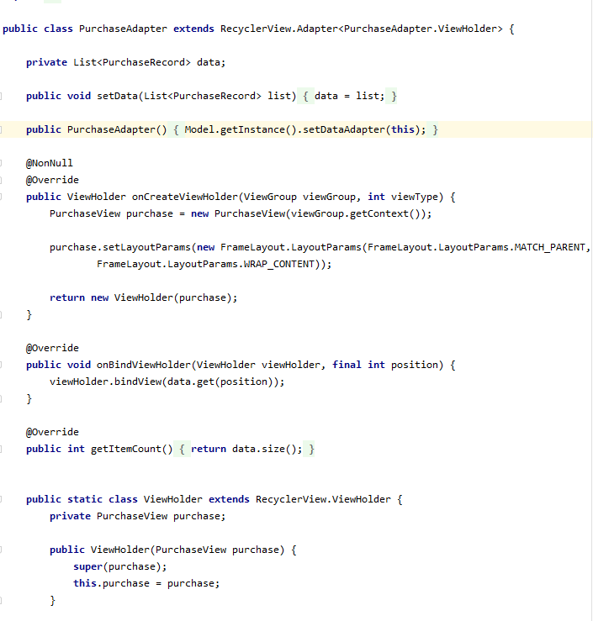
Заключение

